Slide 1
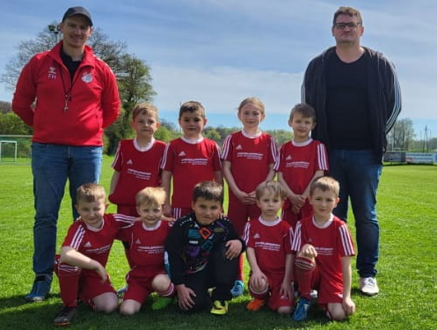
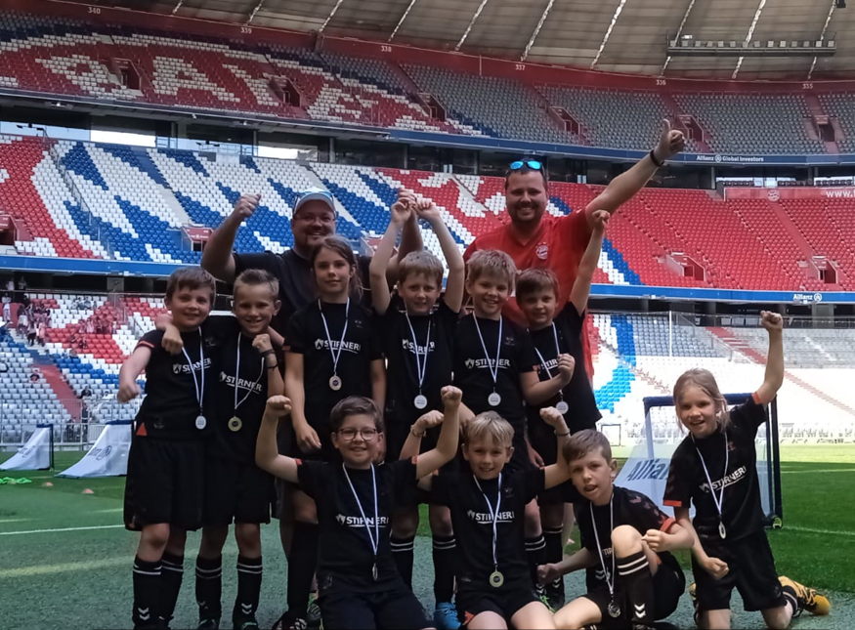
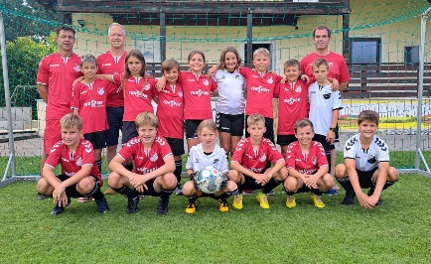
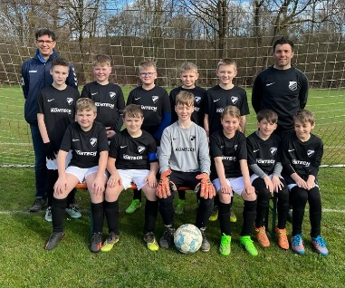
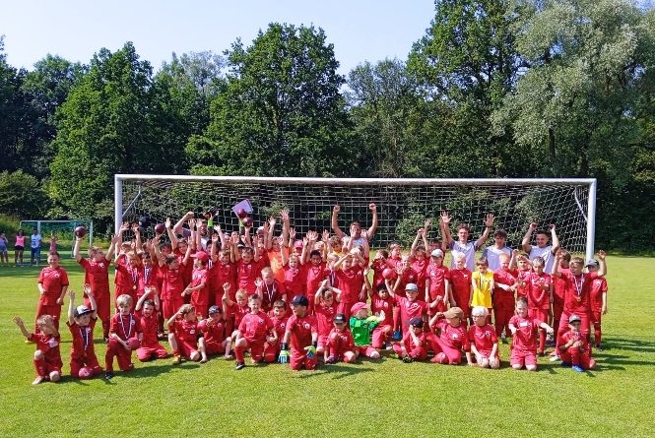
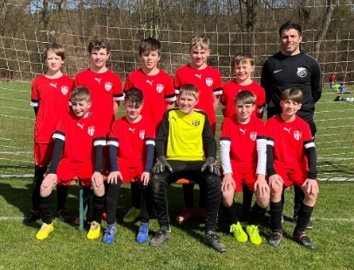
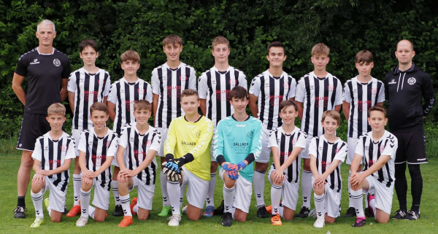
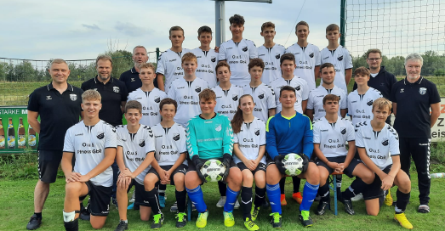
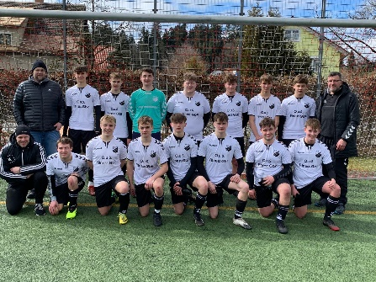
Einladung zur Jahreshauptversammlung
Am Montag, den 06. November,
um 19:00 Uhr, im Sportheim Perach
Turntiger
G-Jugend
F-Jugend
Tischtennisjugend“
E-Jugend
D2-Jugend
Tennisjugend
D1-Jugend
C-Jugend
Fußballcamp
Stockschützen Damen
Unser FC-Perach, unsere Zukunft!
Wer, wenn nicht wir?
Wann, wenn nicht jetzt?
Stockschützen Jugend
Tanzgruppe „Tanzperlen“
B-Jugend
A-Jugend

Slide 2
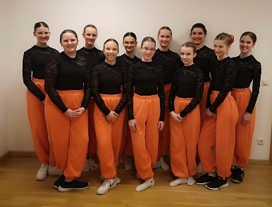
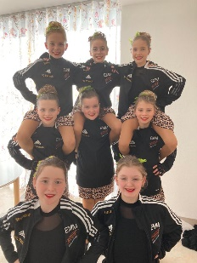
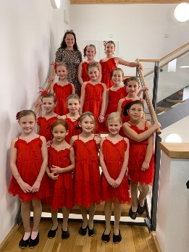
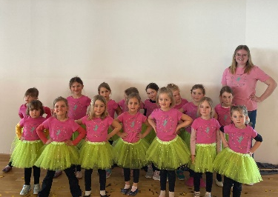
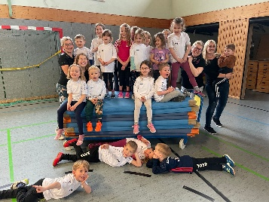
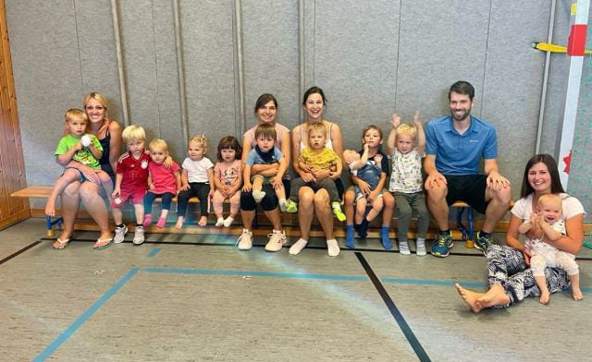
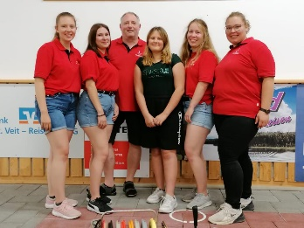
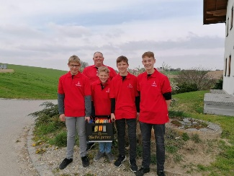
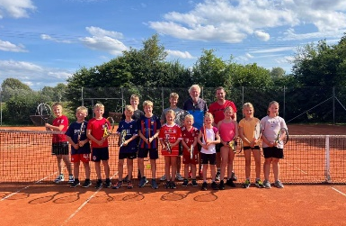
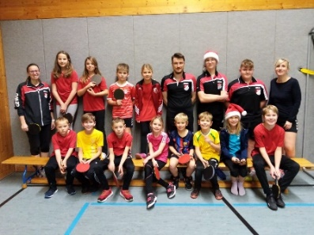
Tagesordnung
Begrüßung
Tagesordnung
Totengedenken
Bericht Kassier
Bericht Kassenprüfer
Bericht 1. Vorsitzender
Entlastung Vorstand und Kassier
Grußwort des Bürgermeisters
Neuwahlen
Wünsche und Anträge
Gemeinsames Abendessen
Wir bitten um vorherige Anmeldung bzgl. dem Abendessen, um besser planen zu können. Anmeldung bei Robert Stubenvoll per WhatsApp an 0160/94516355, per
Telefon unter 08670/281 oder E-Mail an robert_stubenvoll@web.de
Vielen Dank bereits im Voraus.
Auf Euer Kommen freut sich die Vorstandschaft des FC Perach's!
Robert Stubenvoll
1. Vorsitzender
Black Cherries
B-Jugend – Meister der Gruppe
Tanzperlen
D2-Jugend
Schnackis
Mini-Schnackis
F-Jugend
D1-Jugend,
Meister der Kreisklasse
Turntiger
Eltern-Kind-Turnen
Stockschützen Mädls
G-Jugend
Stockschützen Jungs
C-Jugend
Tischtennisjugend“
Tennis Jugend
Tischtennis Jugend

